Slide 1
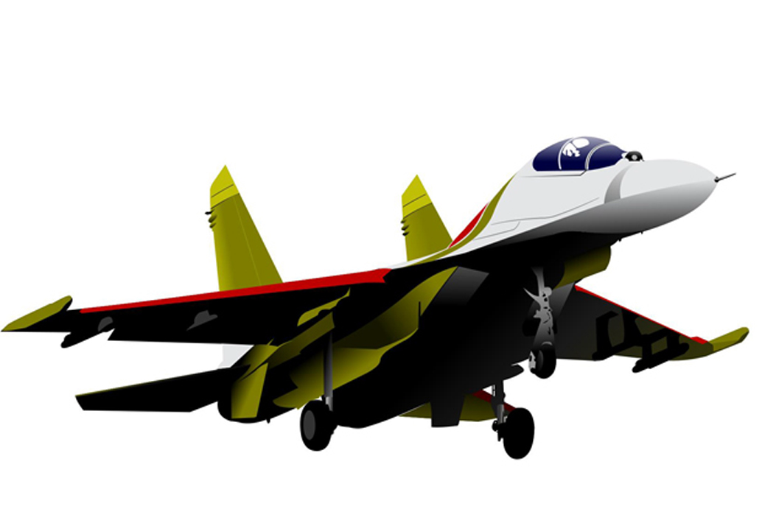
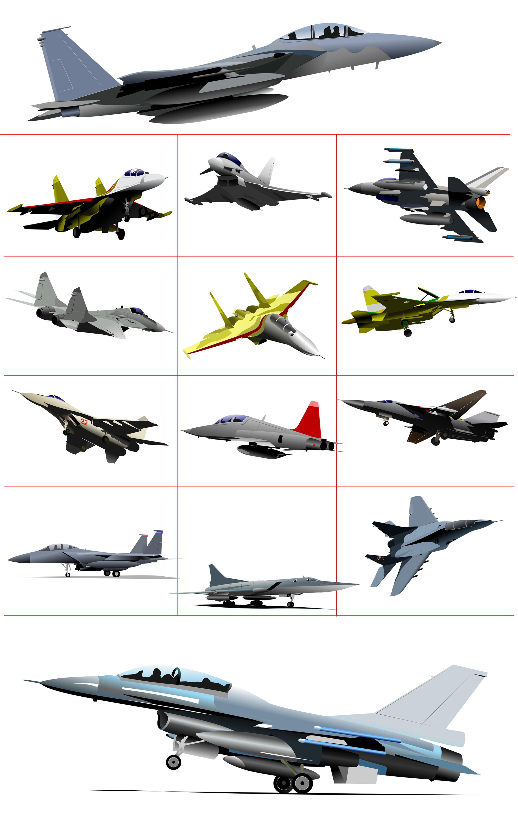
2021
סופה
מלחמת לבנון השנייה, הפצצת הכור הסורי, מבצע עופרת יצוקה, מבצע עמוד ענן, מבצע צוק איתן, מבצע בית הקלפים, מבצע מגן וחץ, מלחמת חרבות ברזלמלחמת לבנון השנייה, הפצצת הכור הסורי, מבצע עופרת יצוקה, מבצע עמוד ענן, מבצע צוק איתן, מבצע בית הקלפים, מבצע מגן וחץ, מלחמת חרבות ברזל

Slide 2
2022
ברק
מלחמת לבנון השנייה, הפצצת הכור הסורי, מבצע עופרת יצוקה, מבצע עמוד ענן, מבצע צוק איתן, מבצע בית הקלפים, מבצע מגן וחץ, מלחמת חרבות ברזלמלחמת לבנון השנייה, הפצצת הכור הסורי, מבצע עופרת יצוקה, מבצע עמוד ענן, מבצע צוק איתן, מבצע בית הקלפים, מבצע מגן וחץ, מלחמת חרבות ברזל

Slide 3
2023
אדיר
מלחמת לבנון השנייה, הפצצת הכור הסורי, מבצע עופרת יצוקה, מבצע עמוד ענן, מבצע צוק איתן, מבצע בית הקלפים, מבצע מגן וחץ, מלחמת חרבות ברזלמלחמת לבנון השנייה, הפצצת הכור הסורי, מבצע עופרת יצוקה, מבצע עמוד ענן, מבצע צוק איתן, מבצע בית הקלפים, מבצע מגן וחץ, מלחמת חרבות ברזל

Slide 4
2024
חמקן
מלחמת לבנון השנייה, הפצצת הכור הסורי, מבצע עופרת יצוקה, מבצע עמוד ענן, מבצע צוק איתן, מבצע בית הקלפים, מבצע מגן וחץ, מלחמת חרבות ברזלמלחמת לבנון השנייה, הפצצת הכור הסורי, מבצע עופרת יצוקה, מבצע עמוד ענן, מבצע צוק איתן, מבצע בית הקלפים, מבצע מגן וחץ, מלחמת חרבות ברזל

